Slide 1
БИОМЕТРИЧЕСКИЕ ТЕХНОЛОГИИ И ЗАЩИТА ИНФОРМАЦИИ
Группа:122Т
Слушатель: Чулуунцэцэг
Тумэнбаяр
Научные руководители:
Агличева Т.Н.
Егорова С.Н.

Slide 2
ЦЕЛЬ И ЗАДАЧИ
ЦЕЛЬ
Изучение проблемы биометрических технологий в области защиты информации
ЗАДАЧИ
Определить, что такое биометрические технологии
Узнать, как работают биометрические технологии
Назвать плюсы и минусы этих технологий
Объяснить, как защищается биометрическая информация

Slide 3
1.1 Биометрические технологии
Основа биометрических технологий – биометрия (измерение уникальных характеристик отдельно взятого человека):
– уникальные признаки,полученные им с рождения (ДНК, отпечатки пальцев),
– характеристики, приобретённые со временем, способные меняться с возрастом или под внешним воздействием (почерк, голос).

Slide 4
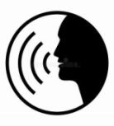
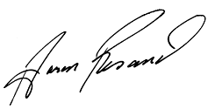
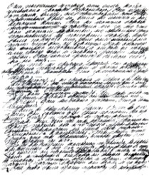
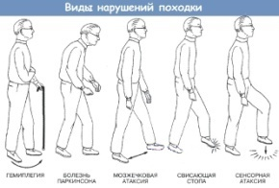
1.2 БИОМЕТРИЧЕСКИЕ ХАРАКТЕРИСТИКИ
Отпечатки пальцев
Голос
Подпись
Лицо
Радужная оболочка
Почерк
Ладонь
Походка

Slide 6
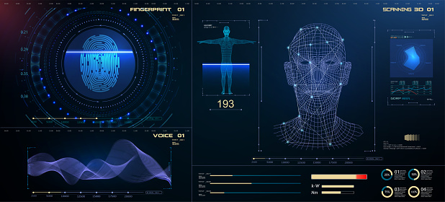
2.1 Как работают биометрические технологии?
Все биометрические технологии работают практически по одинаковой схеме. Сначала системы запоминают образец (это называется процессом записи), затем полученная информация обрабатывается и преобразовывается в математический код.

Slide 7
.
2.2 Стадия идентификации в биометрической системе
Запись - физический или поведенческий образец запоминается системой.
Выделение - уникальная информация выделяется из образца системы и составляется биометрический образец.
Сравнение - имеющийся в базе данных образец сравнивается с представленным.
Совпадение/несовпадение — система решает, совпадают ли биометрические образцы, и выносит решение.

Slide 8
2.3 Плюсы и минусы биометрических технологий
Физические черты не изменяются
ПЛЮСЫ
МИНУСЫ
Безопасность
Частота ошибок
Точность
Подотчетность
Сложность
Подотчетность
Подотчетность
Негигиеничность
Удобство

Slide 9
3. Главная проблема биометрических технологий
Защита личной информации
Личная информация человека — это самая важная тайна, которую должен знать только этот человек. Информация часто теряется в интернете, и, если мы теряем эту информацию, у нас возникают большие проблемы.
Проблемы
Финансы
Безопасность
Репутация

Slide 10
4.1 Защита биометрических данных пользователей
от криминального использования
Биометрия – единственный метод идентификации, который «привязывает» цифровые записи к конкретному человеку. Из-за этих уникальных свойств биометрические данные стали ценным товаром для мошенников.
Интернет

Slide 11
4.2 Кража биометрических данных
Первые существенные хищения были выявлены 6-7 лет назад:
2016 | В Гане похищены биометрические данные избирателей.
2017 | Украдены биометрические данные филиппинских избирателей. У американской компании Avanti Markets, похищены отпечатки пальцев покупателей. Утечка данных из индийской биометрической системы Aadhaar.
2018 | В Зимбабве похитили отпечатки пальцев и фотографии избирателей. Компрометация биометрических данных миллиарда граждан Индии.
2019 | В открытый доступ попала многомиллионная база отпечатков пальцев из южнокорейской компании Suprema. Похищены записи голоса клиентов Сбербанка

Slide 12
4.3 Как сделать биометрическую идентификацию
безопасной?
Чтобы исключить или минимизировать возможный ущерб, нужно своевременно выявлять попытки имитации чужой биометрии — обнаруживать подделку в реальном времени и подтверждать или опровергать, что данные представлены истинным обладателем.
Интернет

Slide 13
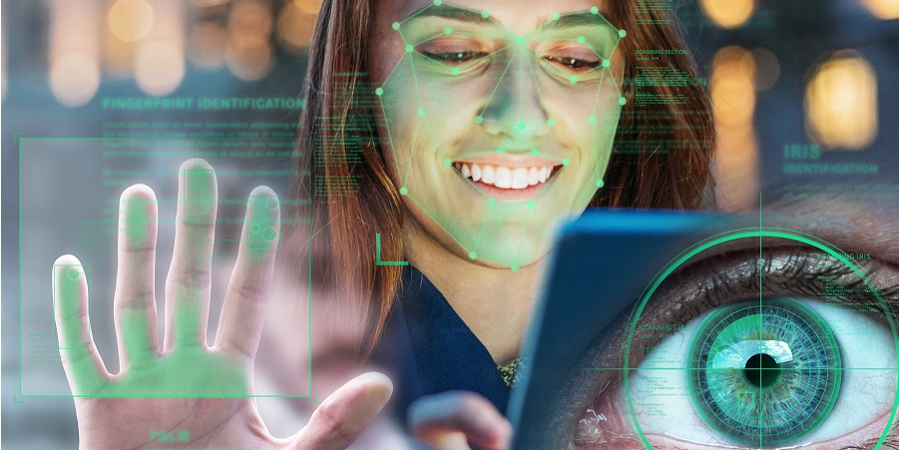
Мультиспектральная проверка на живой/неживой
При этом методе система просит пользователя в режиме реального времени совершить некие действия (улыбнуться,подмигнуть ), чтобы точно определить, что это человек, а не фотография или изображения с экрана телефона .
Интернет

Slide 14
Многофакторная идентификация
Строгая идентификация с помощью двух или более факторов принципиально безопасней.
Важно использовать сочетание нескольких надёжных способов идентификации, чтобы пользователь сам мог выбрать наиболее удобные для него.
Интернет

Slide 15
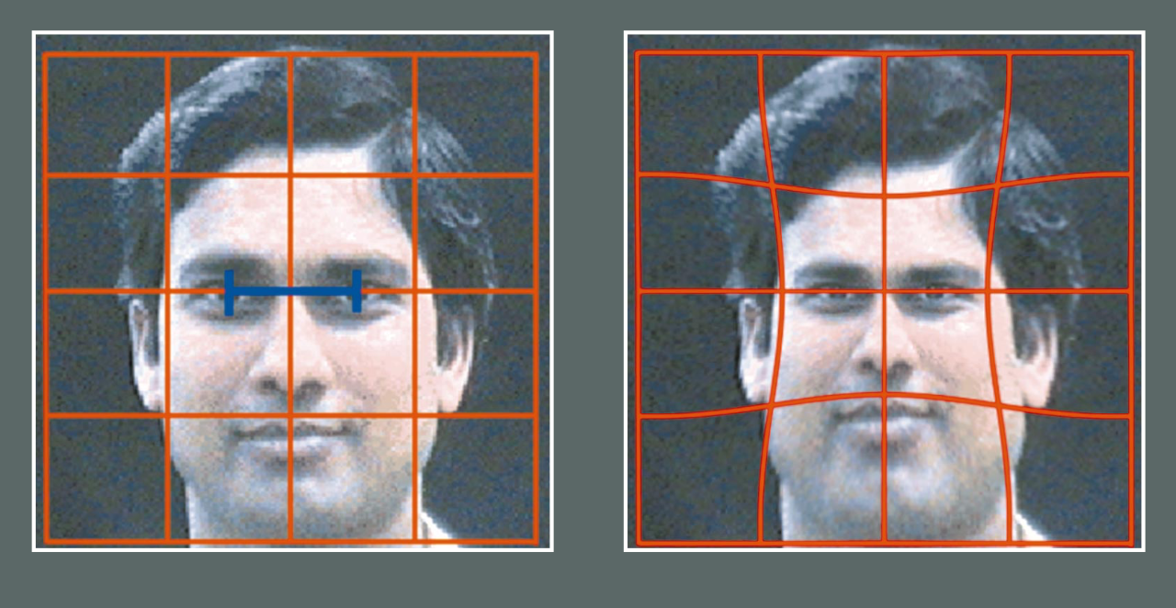
Отменяемая биометрия
Эта технология основана на сознательном повторяемом искажении биометрических данных на основе предварительно выбранного преобразования.
Преобразование изображения на основе морфинга изображения.
Интернет

Slide 16
5. Заключение
Учёные работают над тем, чтобы отношение пользователей к системам биометрической идентификации стало доверительным, а на сегодняшний день мы должны быть осторожны с этой технологией.
Интернет

Slide 17
Литература
10 Advantages and Disadvantages of Biometrics System You Should Know (biometrictoday.com
Биометрия: что это такое простыми словами, как работает система(ria.ru)
Биометрические технологии — Википедия (wikipedia.org)
Aaron Rosand (sheilascorner.com)
21 Types of Biometrics with Detail Explanation - Biometric Today
Биометрические системы защиты
https://ruskline.ru/images/Attributes/%D0%B1%D0%B8%D0%BE%D0%BC%D0%B5%D1%82%D1%80%D0%B8%D1%8F.jpg
https://th.bing.com/th/id/R.dc8352b446846cf671448b287a6b94fe?rik=bRvvqIvjSEAqlg&riu=http%3a%2f%2fimages.myshared.ru%2f5%2f476525%2fslide_6.jpg&ehk=aiC35wQowCtJB7f3hNikLoRFUuYudf3xUnlQ6IqjPEs%3d&risl=&pid=ImgRaw&r=0
https://habrastorage.org/r/w1560/getpro/habr/post_images/aef/eac/137/aefeac1377cf422449998448ac3ce23b.png

Slide 18
СПАСИБО ЗА ВНИМАНИЕ

